Slide 1
디자인
SEE-Through
Seamless
Everyday
Experience
얼굴 인식 AI모델과 생성형 AI를 활용한
가족 구성원 푸드 코칭 기술 개발
멘토 : 권예하
팀장 : 김종헌
팀원 : 김다정 김정우 방민규 홍권

Slide 3


Slide 4
‘ 나 ’

Slide 5
‘ 나 ’
를 알고 있습니다.

Slide 7

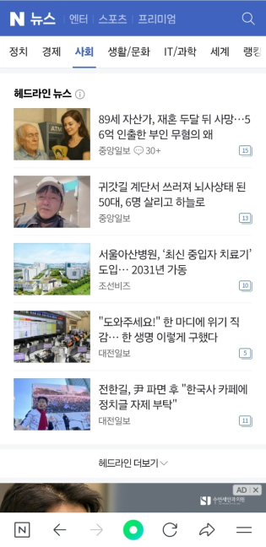
뉴스

Slide 8
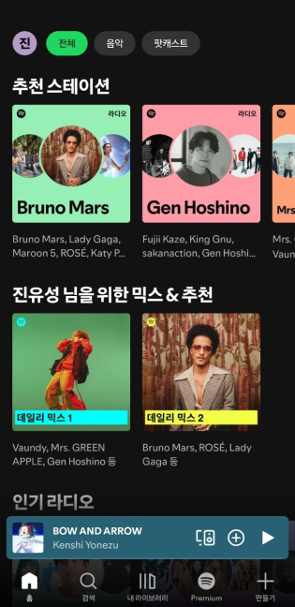
뉴스
음악

Slide 9
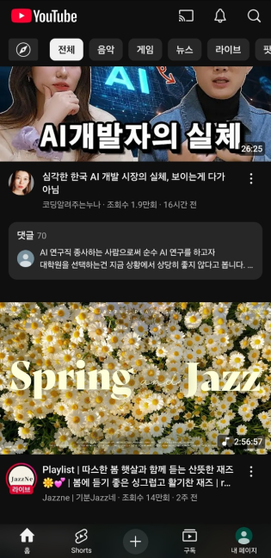
뉴스
음악
영상

Slide 10
‘ 나 ’

Slide 11
‘ 나 ’
에게 맞춰져 있습니다.

Slide 12
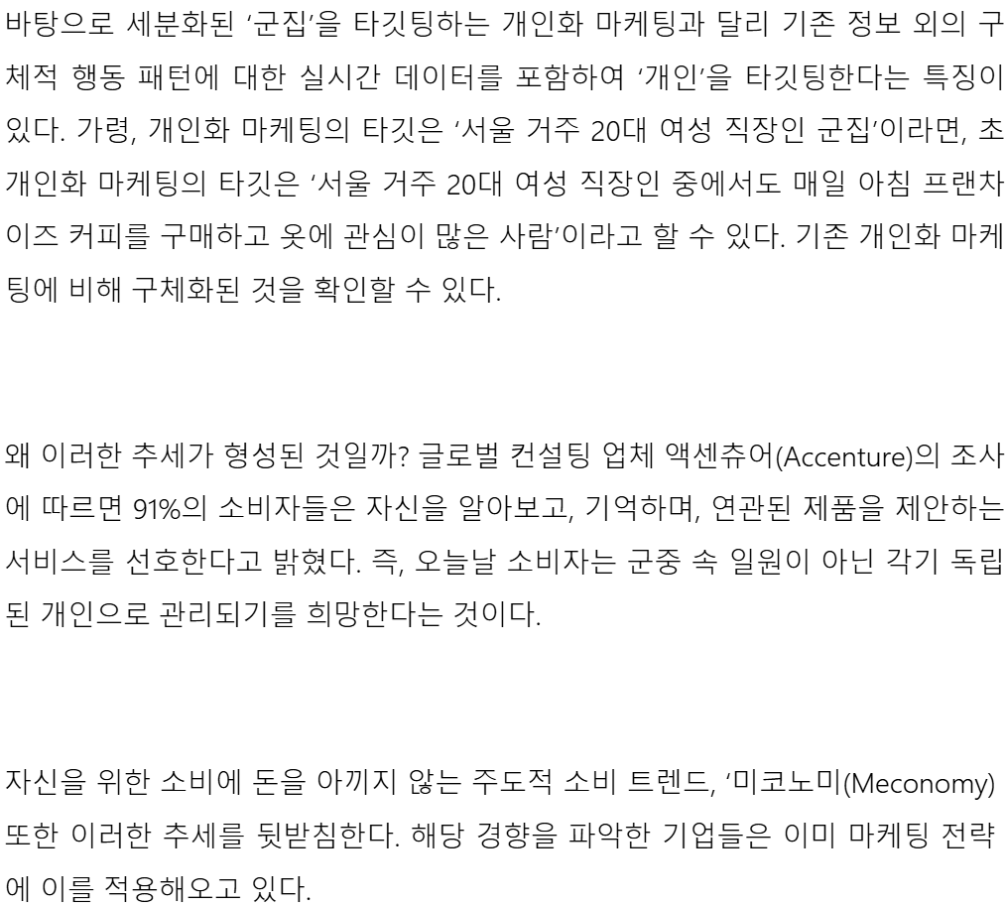
출처: 엑센츄어(Accenture)

Slide 13
출처: 엑센츄어(Accenture)

Slide 14
“ 개인화 ”

Slide 15


Slide 17
‘ 공용 ’품

Slide 18


Slide 21


Slide 22

‘非 ’개인적

Slide 23
“ 프리 사이즈 옷 ”

Slide 24
“ 공유 ”

Slide 25
‘만약’
냉장고가 여러분을 알아본다면?

Slide 26
‘나’

Slide 27
‘나’
‘나’

Slide 28
‘나’
‘나’
‘나’

Slide 29
“프리 사이즈 옷”

Slide 30
“딱 맞는 옷”

Slide 32
Vision AI
날카로운 눈

Slide 33
날카로운 눈
Vision AI

Slide 35
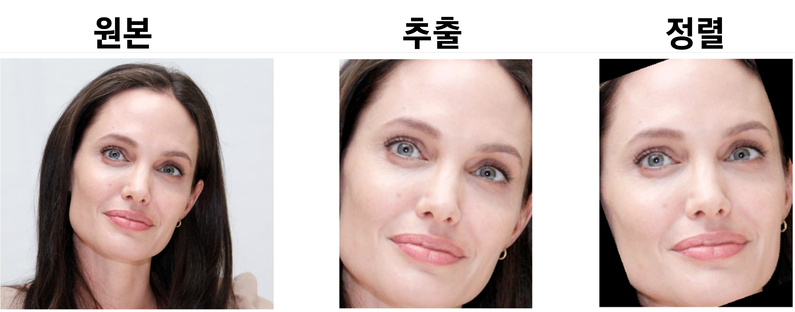

Slide 38

얼굴 흔들림

Slide 39
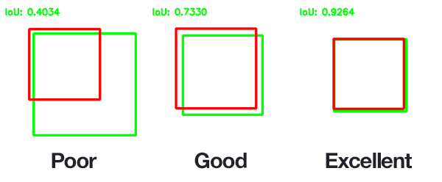
얼굴 흔들림
IOU

Slide 40
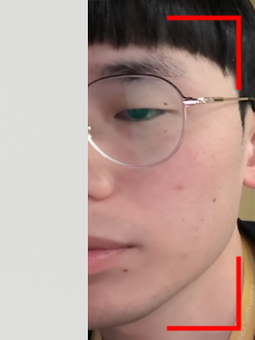
얼굴 잘림

Slide 41

정상

Slide 42


얼굴 측면
얼굴 상부

Slide 43

얼굴 측면
얼굴 상부

Slide 45
빠른 두뇌

Slide 46
믿음직한 두뇌

Slide 47
빠른 두뇌
믿음직한 두뇌
RAG-LLM

Slide 48
빠른 두뇌
RAG-LLM
믿음직한 두뇌

Slide 49
빠른 두뇌

Slide 51


Slide 52
{
"member_id": "3e300ea3-41a0-4a46-8000-4cc1725dfdfb",
"schedules": [
{
"meal_id": "UUID_meal_id_01",
"menu": [
"훈제오리 샐러드",
"고구마 전",
"크림치즈 오이샌드위치",
"브로콜리 볶음",
"우유"
],
"reason": "훈제오리 샐러드는 신선한 오이를 사용하여 아침에 상쾌함을 더해주며, 고구마 전은 간편하게 즐기기 좋습니다. 또한, 크림치즈 오이샌드위치와 브로콜리 볶음으로 균형 잡힌 영양을 섭취할 수 있어요. 우연히 만난 조합들이 아침 식사로 매우 잘 어울립니다."
},
{
"meal_id": "UUID_meal_id_02",
"menu": [
"훈제오리 샐러드",
"고구마구이",
"닭가슴살 스테이크",
"버섯 볶음",
"연어 구이"
],
"reason": "훈제오리 샐러드는 상큼한 오이와 함께라 건강한 점심이 될 거예요. 고구마구이는 포만감을 주고, 닭가슴살 스테이크는 단백질을 보충해줍니다. 버섯 볶음으로 조화를 이루고 연어 구이로 영양을 더해보세요."
},
{
"meal_id": "UUID_meal_id_03",
"menu": [
"훈제오리 구이",
"고구마 찜",
"블루베리 요거트",
"가자미 구이",
"양상추 쌈"
],
"reason": "이번 저녁에는 훈제오리 구이로 풍미를 즐기고, 고구마 찜과 블루베리 요거트로 건강을 챙겨보세요. 가자미 구이와 양상추 쌈은 상큼한 맛을 더해줄 거예요."
},
{
"meal_id": "UUID_meal_id_04",
"menu": [
"훈제오리 샐러드",
"닭가슴살 구이",
"블루베리 요거트",
"고구마 스프",
"감자 조림"
],
"reason": "이번 아침 식사는 건강한 재료로 가득 차 있어요. 훈제오리 샐러드와 닭가슴살 구이는 단백질이 풍부하고, 블루베리 요거트와 고구마 스프는 상큼함과 영양을 더해준답니다. 감자 조림으로 식사를 풍성하게 만들어보세요."
},
{
"meal_id": "UUID_meal_id_05",
"menu": [
"훈제오리 샐러드",
"닭가슴살 스테이크",
"고구마 구이",
"오이 무침",
"블루베리 요거트"
],
"reason": "훈제오리와 신선한 채소로 만든 샐러드는 간단하면서도 건강한 점심에 적합하며, 닭가슴살 스테이크와 고구마 구이가 식사의 포만감을 높여줍니다. 블루베리 요거트로 상큼하게 마무리해보세요."
},
{
"meal_id": "UUID_meal_id_06",
"menu": [
"훈제오리 샐러드",
"닭가슴살 구이",
"고구마 찜",
"블루베리 요거트",
"양상추롤"
],
"reason": "훈제오리 샐러드는 신선한 야채와 함께 먹기 좋아요. 닭가슴살 구이는 단백질 보충에 좋고, 고구마 찜은 건강한 탄수화물로 에너지를 주지요. 블루베리 요거트는 달콤한 디저트로 만족감을 더해준답니다."
},
{
"meal_id": "UUID_meal_id_07",
"menu": [
"훈제오리 샐러드",
"닭가슴살 볶음",
"고구마 스프",
"오이 장아찌",
"블루베리 요거트"
],
"reason": "훈제오리와 신선한 채소가 어우러져 건강한 아침을 만들어줘요. 고구마 스프는 부드럽고 따뜻해서 아침으로 좋습니다. 블루베리 요거트로 상큼함을 더해보세요."
},
{
"meal_id": "UUID_meal_id_08",
"menu": [
"훈제오리 볶음밥",
"블루베리 요거트",
"고구마 스프",
"닭가슴살 샐러드",
"오이 무침"
],
"reason": "훈제오리 볶음밥과 함께 블루베리 요거트를 곁들이면 상큼한 조화가 이루어져 맛있어요. 고구마 스프는 부드럽고 포만감을 주며, 닭가슴살 샐러드는 건강에 좋고 오이 무침이 신선함을 더해줍니다."
},
{
"meal_id": "UUID_meal_id_09",
"menu": [
"훈제오리 샐러드",
"치킨 스테이크",
"고구마 무스",
"블루베리 요거트",
"가자미 구이"
],
"reason": "훈제오리 샐러드와 치킨 스테이크는 저녁에 잘 어울리며, 고구마 무스는 부드러운 식감을 제공합니다. 블루베리 요거트는 건강에도 좋고 디저트로 적합해요. 가자미 구이는 고소한 맛이 일품이에요."
},
{
"meal_id": "UUID_meal_id_10",
"menu": [
"닭가슴살 샐러드",
"고구마 구이",
"오이 무침",
"크림치즈 토스트",
"블루베리 요거트"
],
"reason": "신선한 닭가슴살과 아삭한 오이를 사용한 샐러드는 아침에 가벼운 시작을 하기 좋습니다. 고구마의 달콤함과 블루베리 요거트로 더욱 다채로운 아침이 될 것이라 믿어요."
},
{
"meal_id": "UUID_meal_id_11",
"menu": [
"훈제오리 쌈",
"양상추 샐러드",
"고구마 구이",
"블루베리 요거트",
"닭가슴살 구이"
],
"reason": "점심 시간에 잘 어울리는 훈제오리 쌈과 상큼한 양상추 샐러드로 균형 잡힌 메뉴를 구성했어요. 건강을 고려한 고구마와 단백질이 풍부한 닭가슴살이 포함되어 있어 더욱 좋답니다."
},
{
"meal_id": "UUID_meal_id_12",
"menu": [
"훈제오리 마늘 볶음",
"가자미 구이",
"고구마 스프",
"양상추 샐러드",
"블루베리 요거트"
],
"reason": "훈제오리 마늘 볶음은 고혈압에 좋은 재료로 구성되었으며, 가자미 구이는 담백한 맛이 매력적이에요. 고구마 스프는 따뜻한 저녁에 적합하고, 양상추 샐러드는 신선한 맛을 더해줍니다. 마지막으로 블루베리 요거트로 달콤한 맛을 마무리해보세요."
},
{
"meal_id": "UUID_meal_id_13",
"menu": [
"훈제오리 샐러드",
"닭가슴살 구이",
"고구마 찜",
"블루베리 요거트",
"오이 스틱"
],
"reason": "훈제오리 샐러드는 건강하게 신선한 채소를 함께 먹기에 좋고, 닭가슴살 구이는 단백질 섭취에 도움을 줘요. 블루베리 요거트는 달콤하면서도 영양이 풍부해 아침에 즐기기 딱입니다."
},
{
"meal_id": "UUID_meal_id_14",
"menu": [
"훈제오리 샐러드",
"닭가슴살 구이",
"고구마 가루 만두",
"블루베리 요거트",
"부추 겉절이"
],
"reason": "오늘은 신선한 훈제오리 샐러드를 곁들이고, 구운 닭가슴살로 단백질을 보충했어요. 고구마 가루 만두는 부드럽고 영양가가 높아요. 블루베리 요거트로 상큼하게 마무리하면 완벽하답니다!"
},
{
"meal_id": "UUID_meal_id_15",
"menu": [
"훈제오리 샐러드",
"치킨 스테이크",
"고구마 구이",
"브로콜리 볶음",
"크림치즈 소스"
],
"reason": "다양한 식재료를 활용해 건강하고 맛있는 저녁을 구성했어요. 훈제오리 샐러드는 담백하고 치킨 스테이크와 잘 어울리며, 구운 고구마와 브로콜리로 영양을 보충했어요. 식사를 마무리하기에 크림치즈 소스는 상큼하고 부드럽답니다."
},
{
"meal_id": "UUID_meal_id_16",
"menu": [
"훈제오리 샌드위치",
"블루베리 요거트",
"고구마 스프",
"오이 샐러드",
"크림치즈 조개구이"
],
"reason": "오늘 아침에는 다양한 맛을 즐길 수 있는 식단으로 구성했어요. 훈제오리는 고소하고 담백하며, 블루베리 요거트는 상큼함을 더해줍니다. 아침에 가볍고 건강하게 시작할 수 있도록 만들어보았답니다."
},
{
"meal_id": "UUID_meal_id_17",
"menu": [
"훈제오리 샐러드",
"닭가슴살 스테이크",
"고구마 튀김",
"블루베리 요거트",
"오이 피클"
],
"reason": "훈제오리 샐러드는 신선한 채소와 함께 상큼하게 즐길 수 있어요. 닭가슴살 스테이크는 단백질을 보충해 주고, 고구마 튀김은 식사를 더욱 든든하게 해준답니다. 블루베리 요거트로 상큼함을 더하고, 오이 피클은 입맛을 돋우기 좋아요."
},
{
"meal_id": "UUID_meal_id_18",
"menu": [
"훈제오리 샐러드",
"닭가슴살 스테이크",
"고구마 구이",
"양상추와 오이 샐러드",
"블루베리 요거트"
],
"reason": "이번 식단은 훈제오리와 닭가슴살이 조화를 이루어 단백질을 충분히 섭취할 수 있도록 구성했어요. 고구마와 샐러드로 건강한 저녁을 즐기며 블루베리 요거트로 상큼하게 마무리해보세요."
},
{
"meal_id": "UUID_meal_id_19",
"menu": [
"훈제오리 샐러드",
"치킨 스테이크",
"고구마 구이",
"블루베리 요거트",
"사과 슬라이스"
],
"reason": "훈제오리 샐러드로 가볍게 시작해 보세요. 치킨 스테이크와 고구마 구이는 에너지를 주며, 블루베리 요거트와 사과 슬라이스로 상큼함을 더해 균형 잡힌 아침 식사를 만들어 줘요."
},
{
"meal_id": "UUID_meal_id_20",
"menu": [
"훈제오리 샐러드",
"닭가슴살 크림치즈 구이",
"고구마 으깬 것",
"오이 피클",
"블루베리 요거트"
],
"reason": "훈제오리 샐러드는 신선한 오이를 곁들여서 가벼운 점심으로 좋고, 닭가슴살 크림치즈 구이는 부드럽고 맛있어요. 고구마와 오이 피클, 블루베리 요거트는 건강에도 좋답니다."
},
{
"meal_id": "UUID_meal_id_21",
"menu": [
"훈제오리 샐러드",
"고구마 구이",
"딸기 요거트",
"양배추 쌈",
"소고기 볶음"
],
"reason": "이번 저녁에는 훈제오리 샐러드와 함께 고구마 구이를 곁들여 건강하게 즐겨보세요. 딸기 요거트는 상큼한 디저트로 마무리하며, 소고기 볶음과 양배추 쌈으로 영양을 더해 식사의 균형을 맞추었답니다."
}
],
"required_ingredients": []
}

Slide 53
{
"member_id": "3e300ea3-41a0-4a46-8000-4cc1725dfdfb",
"schedules": [
{
"meal_id": "UUID_meal_id_01",
"menu": [
"훈제오리 샐러드",
"고구마 전",
"크림치즈 오이샌드위치",
"브로콜리 볶음",
"우유"
],
"reason": "훈제오리 샐러드는 신선한 오이를 사용하여 아침에 상쾌함을 더해주며, 고구마 전은 간편하게 즐기기 좋습니다. 또한, 크림치즈 오이샌드위치와 브로콜리 볶음으로 균형 잡힌 영양을 섭취할 수 있어요. 우연히 만난 조합들이 아침 식사로 매우 잘 어울립니다."
},
{
"meal_id": "UUID_meal_id_02",
"menu": [
"훈제오리 샐러드",
"고구마구이",
"닭가슴살 스테이크",
"버섯 볶음",
"연어 구이"
],
"reason": "훈제오리 샐러드는 상큼한 오이와 함께라 건강한 점심이 될 거예요. 고구마구이는 포만감을 주고, 닭가슴살 스테이크는 단백질을 보충해줍니다. 버섯 볶음으로 조화를 이루고 연어 구이로 영양을 더해보세요."
},
{
"meal_id": "UUID_meal_id_03",
"menu": [
"훈제오리 구이",
"고구마 찜",
"블루베리 요거트",
"가자미 구이",
"양상추 쌈"
],
"reason": "이번 저녁에는 훈제오리 구이로 풍미를 즐기고, 고구마 찜과 블루베리 요거트로 건강을 챙겨보세요. 가자미 구이와 양상추 쌈은 상큼한 맛을 더해줄 거예요."
},
{
"meal_id": "UUID_meal_id_04",
"menu": [
"훈제오리 샐러드",
"닭가슴살 구이",
"블루베리 요거트",
"고구마 스프",
"감자 조림"
],
"reason": "이번 아침 식사는 건강한 재료로 가득 차 있어요. 훈제오리 샐러드와 닭가슴살 구이는 단백질이 풍부하고, 블루베리 요거트와 고구마 스프는 상큼함과 영양을 더해준답니다. 감자 조림으로 식사를 풍성하게 만들어보세요."
},
{
"meal_id": "UUID_meal_id_05",
"menu": [
"훈제오리 샐러드",
"닭가슴살 스테이크",
"고구마 구이",
"오이 무침",
"블루베리 요거트"
],
"reason": "훈제오리와 신선한 채소로 만든 샐러드는 간단하면서도 건강한 점심에 적합하며, 닭가슴살 스테이크와 고구마 구이가 식사의 포만감을 높여줍니다. 블루베리 요거트로 상큼하게 마무리해보세요."
},
{
"meal_id": "UUID_meal_id_06",
"menu": [
"훈제오리 샐러드",
"닭가슴살 구이",
"고구마 찜",
"블루베리 요거트",
"양상추롤"
],
"reason": "훈제오리 샐러드는 신선한 야채와 함께 먹기 좋아요. 닭가슴살 구이는 단백질 보충에 좋고, 고구마 찜은 건강한 탄수화물로 에너지를 주지요. 블루베리 요거트는 달콤한 디저트로 만족감을 더해준답니다."
},
{
"meal_id": "UUID_meal_id_07",
"menu": [
"훈제오리 샐러드",
"닭가슴살 볶음",
"고구마 스프",
"오이 장아찌",
"블루베리 요거트"
],
"reason": "훈제오리와 신선한 채소가 어우러져 건강한 아침을 만들어줘요. 고구마 스프는 부드럽고 따뜻해서 아침으로 좋습니다. 블루베리 요거트로 상큼함을 더해보세요."
},
{
"meal_id": "UUID_meal_id_08",
"menu": [
"훈제오리 볶음밥",
"블루베리 요거트",
"고구마 스프",
"닭가슴살 샐러드",
"오이 무침"
],
"reason": "훈제오리 볶음밥과 함께 블루베리 요거트를 곁들이면 상큼한 조화가 이루어져 맛있어요. 고구마 스프는 부드럽고 포만감을 주며, 닭가슴살 샐러드는 건강에 좋고 오이 무침이 신선함을 더해줍니다."
},
{
"meal_id": "UUID_meal_id_09",
"menu": [
"훈제오리 샐러드",
"치킨 스테이크",
"고구마 무스",
"블루베리 요거트",
"가자미 구이"
],
"reason": "훈제오리 샐러드와 치킨 스테이크는 저녁에 잘 어울리며, 고구마 무스는 부드러운 식감을 제공합니다. 블루베리 요거트는 건강에도 좋고 디저트로 적합해요. 가자미 구이는 고소한 맛이 일품이에요."
},
{
"meal_id": "UUID_meal_id_10",
"menu": [
"닭가슴살 샐러드",
"고구마 구이",
"오이 무침",
"크림치즈 토스트",
"블루베리 요거트"
],
"reason": "신선한 닭가슴살과 아삭한 오이를 사용한 샐러드는 아침에 가벼운 시작을 하기 좋습니다. 고구마의 달콤함과 블루베리 요거트로 더욱 다채로운 아침이 될 것이라 믿어요."
},
{
"meal_id": "UUID_meal_id_11",
"menu": [
"훈제오리 쌈",
"양상추 샐러드",
"고구마 구이",
"블루베리 요거트",
"닭가슴살 구이"
],
"reason": "점심 시간에 잘 어울리는 훈제오리 쌈과 상큼한 양상추 샐러드로 균형 잡힌 메뉴를 구성했어요. 건강을 고려한 고구마와 단백질이 풍부한 닭가슴살이 포함되어 있어 더욱 좋답니다."
},
{
"meal_id": "UUID_meal_id_12",
"menu": [
"훈제오리 마늘 볶음",
"가자미 구이",
"고구마 스프",
"양상추 샐러드",
"블루베리 요거트"
],
"reason": "훈제오리 마늘 볶음은 고혈압에 좋은 재료로 구성되었으며, 가자미 구이는 담백한 맛이 매력적이에요. 고구마 스프는 따뜻한 저녁에 적합하고, 양상추 샐러드는 신선한 맛을 더해줍니다. 마지막으로 블루베리 요거트로 달콤한 맛을 마무리해보세요."
},
{
"meal_id": "UUID_meal_id_13",
"menu": [
"훈제오리 샐러드",
"닭가슴살 구이",
"고구마 찜",
"블루베리 요거트",
"오이 스틱"
],
"reason": "훈제오리 샐러드는 건강하게 신선한 채소를 함께 먹기에 좋고, 닭가슴살 구이는 단백질 섭취에 도움을 줘요. 블루베리 요거트는 달콤하면서도 영양이 풍부해 아침에 즐기기 딱입니다."
},
{
"meal_id": "UUID_meal_id_14",
"menu": [
"훈제오리 샐러드",
"닭가슴살 구이",
"고구마 가루 만두",
"블루베리 요거트",
"부추 겉절이"
],
"reason": "오늘은 신선한 훈제오리 샐러드를 곁들이고, 구운 닭가슴살로 단백질을 보충했어요. 고구마 가루 만두는 부드럽고 영양가가 높아요. 블루베리 요거트로 상큼하게 마무리하면 완벽하답니다!"
},
{
"meal_id": "UUID_meal_id_15",
"menu": [
"훈제오리 샐러드",
"치킨 스테이크",
"고구마 구이",
"브로콜리 볶음",
"크림치즈 소스"
],
"reason": "다양한 식재료를 활용해 건강하고 맛있는 저녁을 구성했어요. 훈제오리 샐러드는 담백하고 치킨 스테이크와 잘 어울리며, 구운 고구마와 브로콜리로 영양을 보충했어요. 식사를 마무리하기에 크림치즈 소스는 상큼하고 부드럽답니다."
},
{
"meal_id": "UUID_meal_id_16",
"menu": [
"훈제오리 샌드위치",
"블루베리 요거트",
"고구마 스프",
"오이 샐러드",
"크림치즈 조개구이"
],
"reason": "오늘 아침에는 다양한 맛을 즐길 수 있는 식단으로 구성했어요. 훈제오리는 고소하고 담백하며, 블루베리 요거트는 상큼함을 더해줍니다. 아침에 가볍고 건강하게 시작할 수 있도록 만들어보았답니다."
},
{
"meal_id": "UUID_meal_id_17",
"menu": [
"훈제오리 샐러드",
"닭가슴살 스테이크",
"고구마 튀김",
"블루베리 요거트",
"오이 피클"
],
"reason": "훈제오리 샐러드는 신선한 채소와 함께 상큼하게 즐길 수 있어요. 닭가슴살 스테이크는 단백질을 보충해 주고, 고구마 튀김은 식사를 더욱 든든하게 해준답니다. 블루베리 요거트로 상큼함을 더하고, 오이 피클은 입맛을 돋우기 좋아요."
},
{
"meal_id": "UUID_meal_id_18",
"menu": [
"훈제오리 샐러드",
"닭가슴살 스테이크",
"고구마 구이",
"양상추와 오이 샐러드",
"블루베리 요거트"
],
"reason": "이번 식단은 훈제오리와 닭가슴살이 조화를 이루어 단백질을 충분히 섭취할 수 있도록 구성했어요. 고구마와 샐러드로 건강한 저녁을 즐기며 블루베리 요거트로 상큼하게 마무리해보세요."
},
{
"meal_id": "UUID_meal_id_19",
"menu": [
"훈제오리 샐러드",
"치킨 스테이크",
"고구마 구이",
"블루베리 요거트",
"사과 슬라이스"
],
"reason": "훈제오리 샐러드로 가볍게 시작해 보세요. 치킨 스테이크와 고구마 구이는 에너지를 주며, 블루베리 요거트와 사과 슬라이스로 상큼함을 더해 균형 잡힌 아침 식사를 만들어 줘요."
},
{
"meal_id": "UUID_meal_id_20",
"menu": [
"훈제오리 샐러드",
"닭가슴살 크림치즈 구이",
"고구마 으깬 것",
"오이 피클",
"블루베리 요거트"
],
"reason": "훈제오리 샐러드는 신선한 오이를 곁들여서 가벼운 점심으로 좋고, 닭가슴살 크림치즈 구이는 부드럽고 맛있어요. 고구마와 오이 피클, 블루베리 요거트는 건강에도 좋답니다."
},
{
"meal_id": "UUID_meal_id_21",
"menu": [
"훈제오리 샐러드",
"고구마 구이",
"딸기 요거트",
"양배추 쌈",
"소고기 볶음"
],
"reason": "이번 저녁에는 훈제오리 샐러드와 함께 고구마 구이를 곁들여 건강하게 즐겨보세요. 딸기 요거트는 상큼한 디저트로 마무리하며, 소고기 볶음과 양배추 쌈으로 영양을 더해 식사의 균형을 맞추었답니다."
}
],
"required_ingredients": []
}

Slide 54


Slide 56
32.4초

Slide 57
03.6초

Slide 58
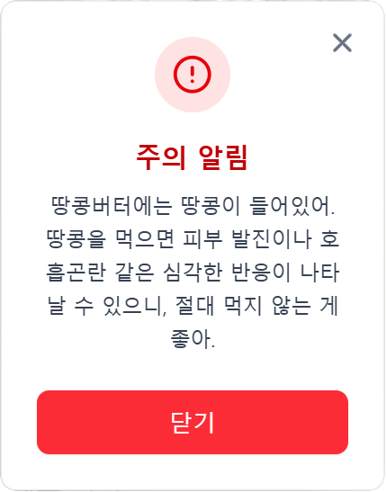
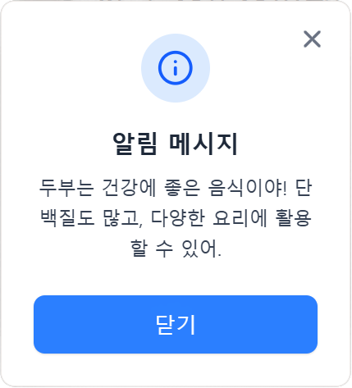

Slide 60
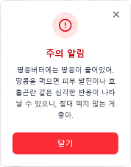

Slide 62
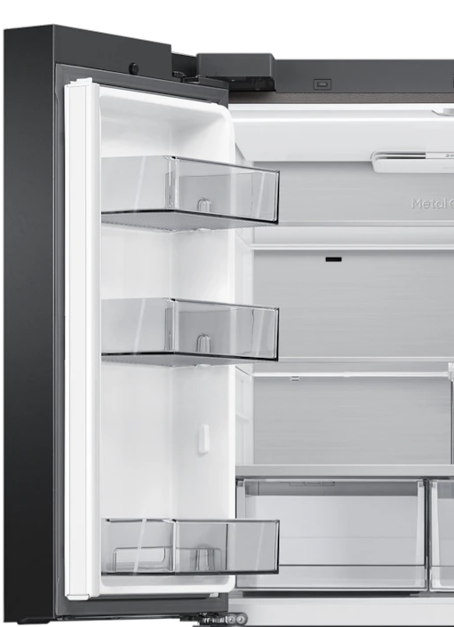


Slide 65
믿음직한 두뇌

Slide 66

DB

Slide 67

Query
Relevant
Context
DB
Response

Slide 69
“냉장고만?”

Slide 70


Slide 72


Slide 74
SEE-Through
당신을 꿰뚫는 눈으로
“매일의 경험을 매끄럽게”
Experience
Seamless
Everyday

Slide 75
SEE-Through
당신을 꿰뚫는 눈으로
“매일의 경험을 매끄럽게”
Experience
Seamless
Everyday

Slide 76
Q & A

